Slide 1

Trường Tiểu học Lê Quý Đôn
Kính chào các quý thầy cô
Giáo viên: Nguyễn Đặng Thành Công

Slide 2
Ngày 4 thang 10 năm 2021
Thể dục: khối
Bài 1:Động tác điêu hòa của bài thể dục PTC
Giáo viên: Nguyễn Đặng Thành Công

Slide 3

Yêu cầu cần đạt
1. Thực hiện tốt vệ sinh sân tập, thực hiện vệ sinh cá nhân, đảm bảo an toàn trong tập luyện.
- Ôn 6 động tác vươn thở, tay, chân, lườn, bụng, toàn thân, nhảy của bài thể dục phát triển chung. HS thực hiện động tác tương đối chính xác.
- Học động tác điều hoà của bài thể dục. Thực hiện động tác cơ bản đúng.
- Chơi trò chơi “ Chim về tổ ”. Biết cách chơi và tham gia trò chơi tương đối chủ động.
- Tham gia tích cực các trò chơi vận động, tích cực trong tập luyện và hoạt động tập thể.
2. Năng lực chung
- Nắm được nội dung bài học, hiểu và thực hiện được yêu cầu của bài.
- Biết phân công, hợp tác nhóm để thực hiện các yêu cầu cần đạt.
3. Về phẩm chất
- Chủ động hoàn thành lượng vận động của bài yêu cầu.
- Đoàn kết, tích cực trong tập luyện và hoạt động tập thể.
- Tích cực tham gia các trò chơi vận động và các bài tập phát triển thể lực.

Slide 4
2. Đồ dùng dạy học
+ Giáo viên chuẩn bị: Tranh ảnh, trang phụ thể thao, còi phục vụ trò chơi,
+ Học sinh chuẩn bị: Giày thể thao

Slide 5
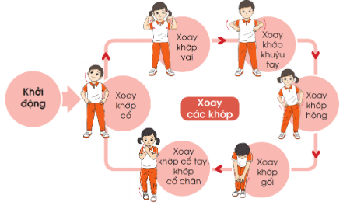
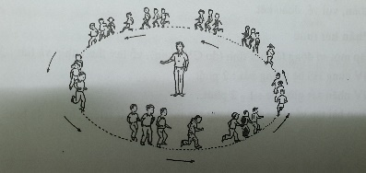
3. Các hoạt động chủ yếu
- Nhận lớp
- Khởi động:
- Xoay các khớp cổ tay, cổ chân, vai, hông, gối,...
- Trò chơi: Kết bạn

Slide 6
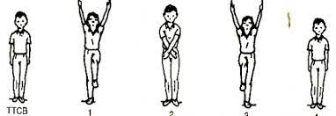
2. Hoạt động kiến thức mới
- Động tác điều hòa

Slide 7
3 Luyện tập thực hành
a. Ôn 7 động tác vươn thở, tay, chân, lườn, bụng, toàn thân, nhảy của bài thể dục.
b. Tập đồng loạt
- Tập theo tổ nhóm
- Tập theo cặp đôi
Thi đua giữa các tổ

Slide 8
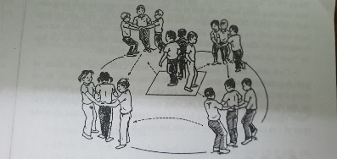
4.Chơi trò chơi:
- Trò chơi “chim ve tổ”.

Slide 9
5. Hoạt động tiếp nối.
* Thả lỏng cơ toàn thân.
* Nhận xét, đánh giá chung của buổi học.
Hướng dẫn HS Tự ôn ở nhà
* Xuống lớp

